Slide 1

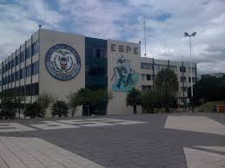

UNIVERSIDAD DE LAS FUERZAS ARMADAS
L
CARRERA DE INGENIERÍA ELECTRÓNICA, AUTOMATIZACIÓN Y CONTROL
MODERNIZACIÓN DEL SISTEMA DE CONTROL PARA LA
GENERACIÓN Y DISTRIBUCIÓN DE VAPOR EN LA CLÍNICA “NOVACLINICA SANTA CECILIA S.A”
L
PROYECTO PREVIO A LA OBTENCIÓN DEL TÍTULO DE INGENIERA ELECTRÓNICA
AUTOR: GUILLÉN SÁNCHEZ JORGE RAMIRO
MAYA TULCANAZA DIEGO ALEJANDRO
DIRECTOR: ING. ORTIZ HUGO
Marzo 2017

Slide 2
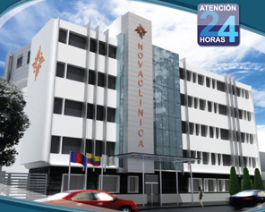
Introducción
NOVACLINICA SANTA CECILIA S.A.
Institución especializada en servicios de salud privados.

Slide 3
Definición del problema.
No existe equilibrio entre generación de vapor y consumo de vapor.
Actuadores inhabilitados.
Controladores inadecuados.
Deterioro en conexiones en las tuberías de vapor.

Slide 4
Objetivo general.
Modernizar el sistema de control para la generación y distribución de vapor, en la clínica NOVACLÍNICA SANTA CECILIA S.A. aplicando tecnologías actuales que brinden flexibilidad y eficiencia al nuevo sistema.

Slide 5
Descripción General del Sistema de Generación y Distribución De la Clínica NOVACLINICA SANTA CECILIA S.A.
Plano de Instrumentación P&ID

Slide 6
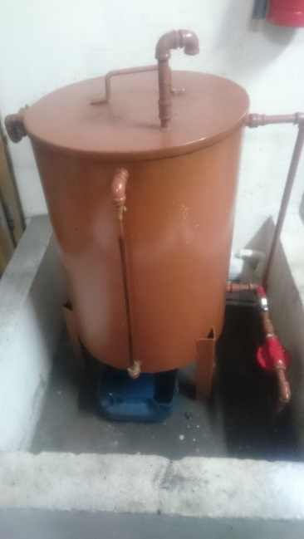
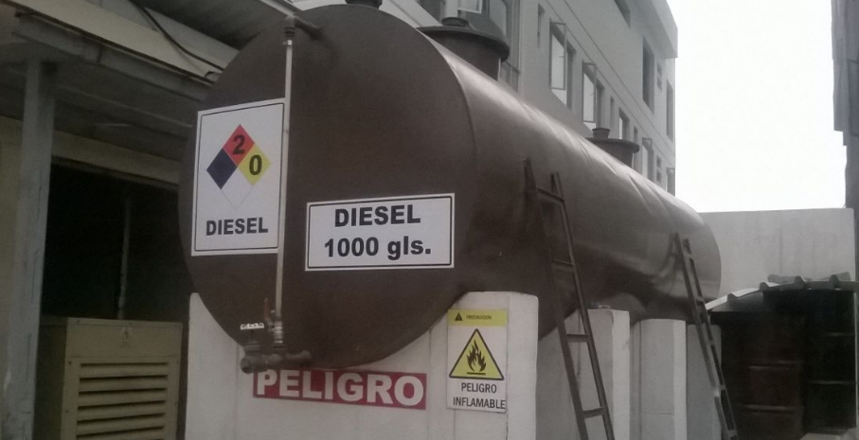
SISTEMA DE GENERACIÓN DE VAPOR
Sistema de reserva de combustible

Slide 7
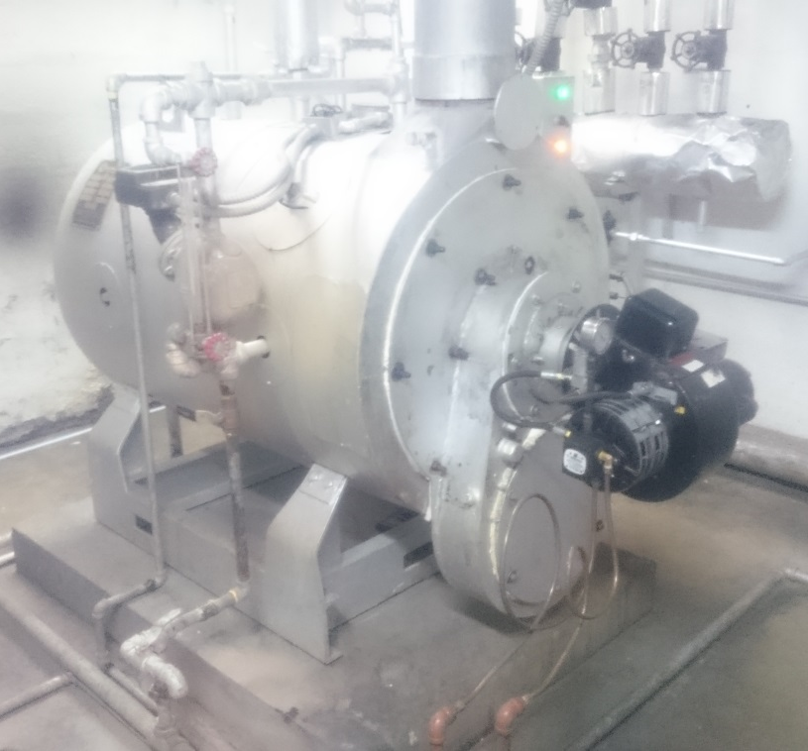
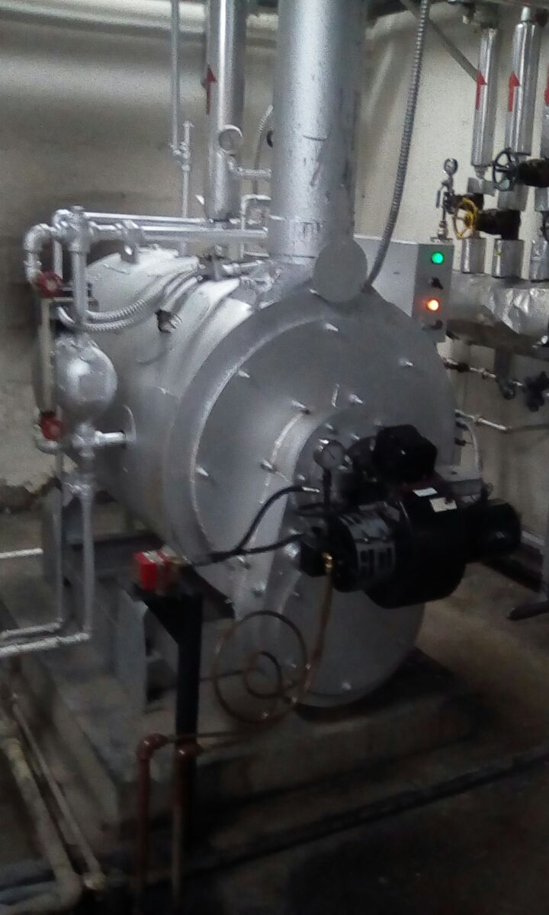
SISTEMA DE GENERACIÓN DE VAPOR
Sistema de generación de vapor.
(Cálculos)

Slide 8
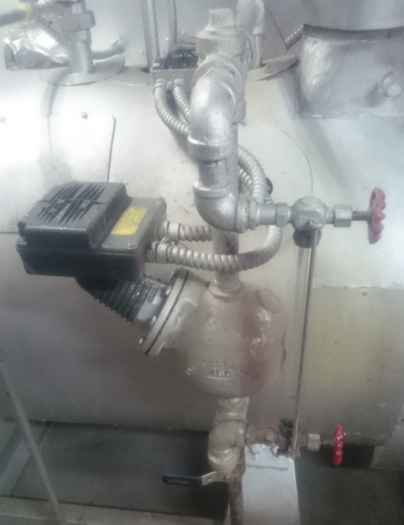
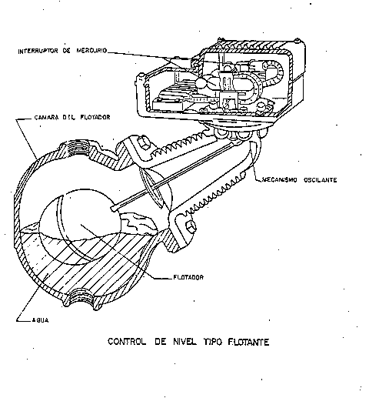
SISTEMA DE GENERACIÓN DE VAPOR
Control de nivel de agua.

Slide 9
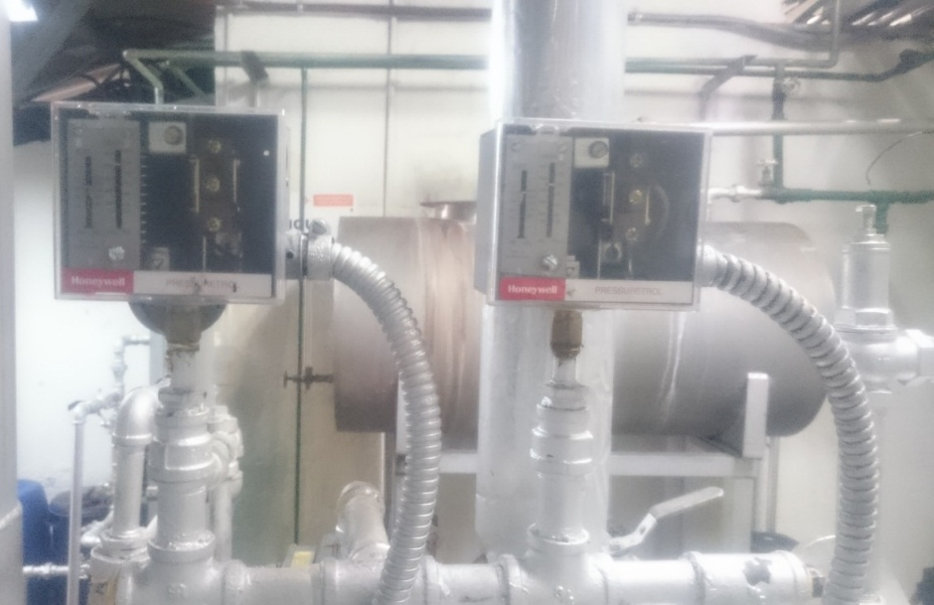

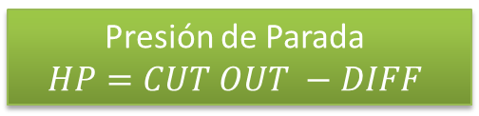
SISTEMA DE GENERACIÓN DE VAPOR
Control de presión.
Presión de Arranque
$$LP=CUT IN −DIFF$$
Presión de Parada
$$HP=CUT OUT −DIFF$$

Slide 10
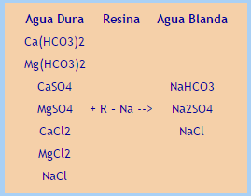
SISTEMA DE GENERACIÓN DE VAPOR
Sistema de ablandamiento de agua.
Los ablandadores están compuestos por resinas, que poseen una capacidad de intercambio de iones de calcio y magnesio por sodio.

Slide 11
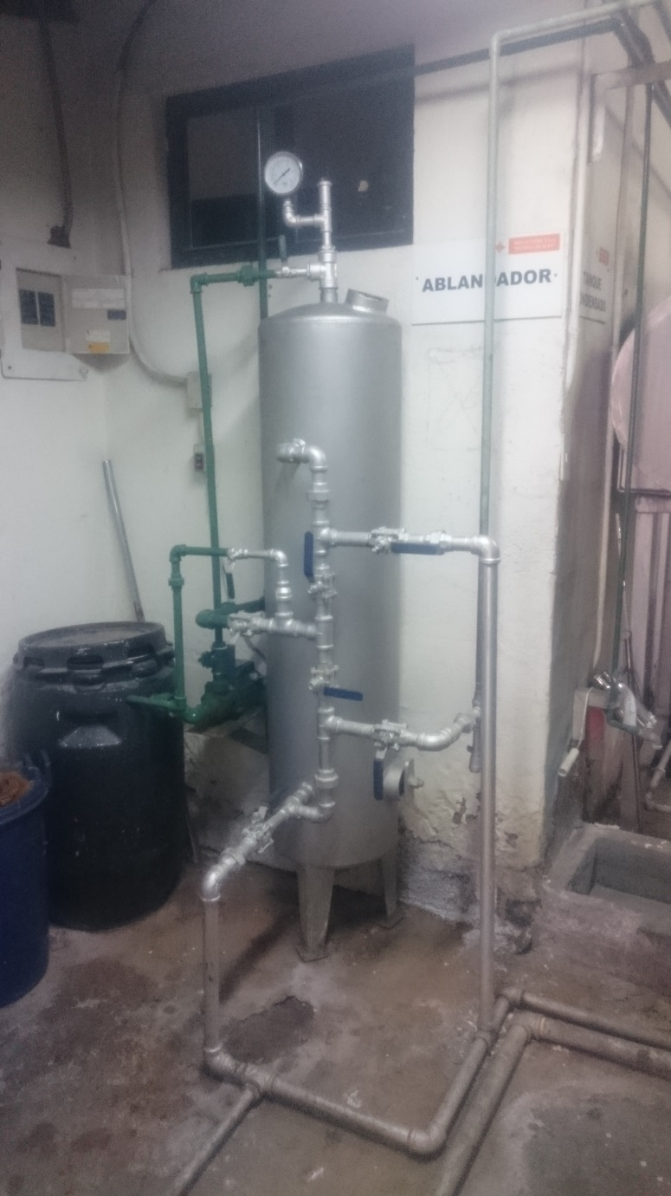
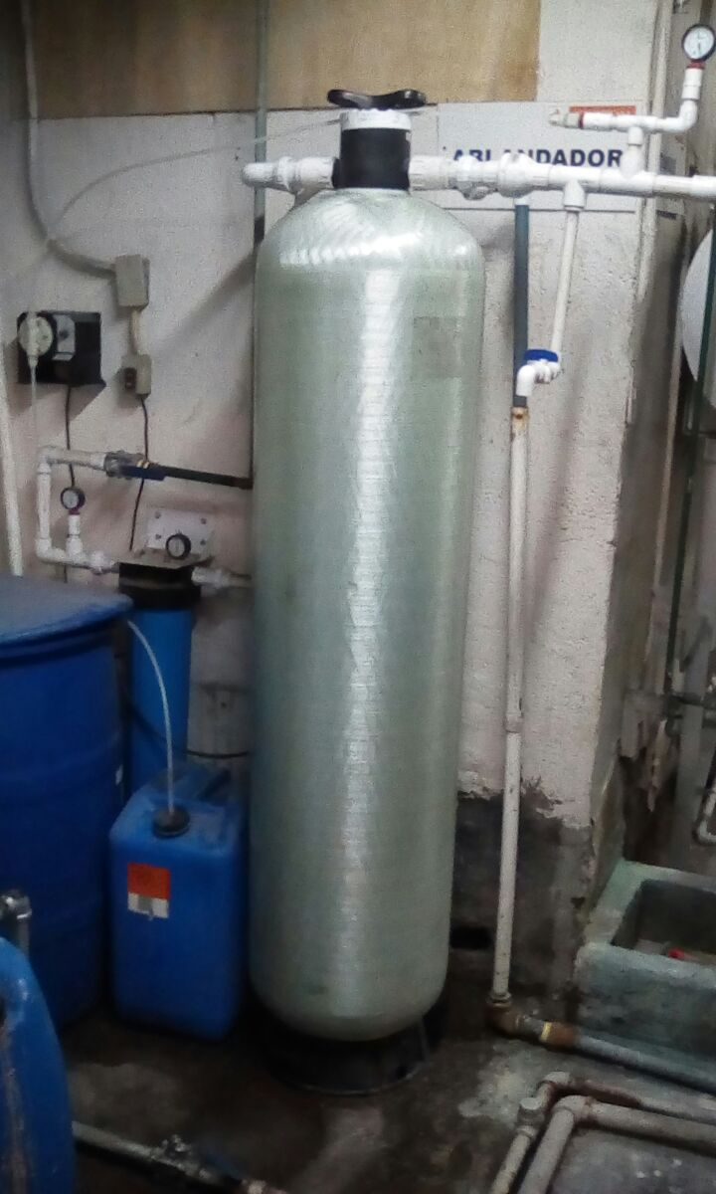
SISTEMA DE GENERACIÓN DE VAPOR
Sistema de Ablandamiento de Agua.

Slide 12
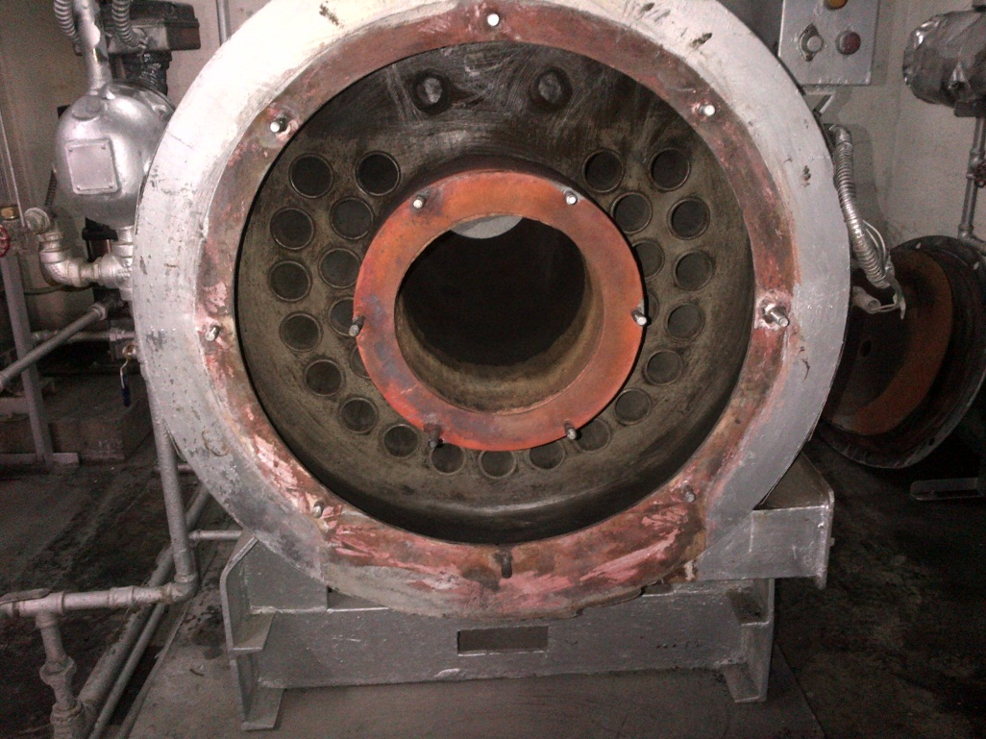
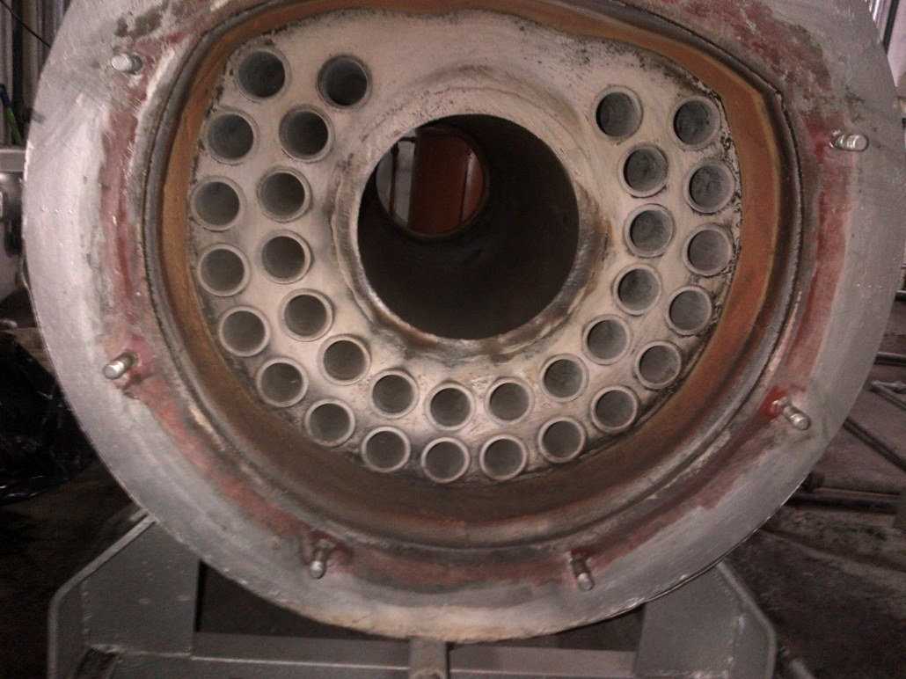
SISTEMA DE GENERACIÓN DE VAPOR
Mantenimiento preventivo de caldera.

Slide 13
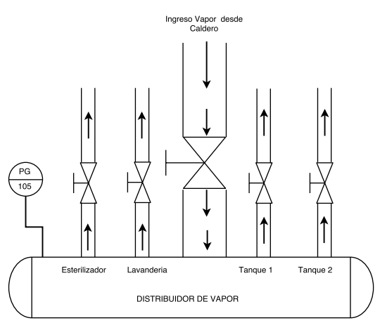
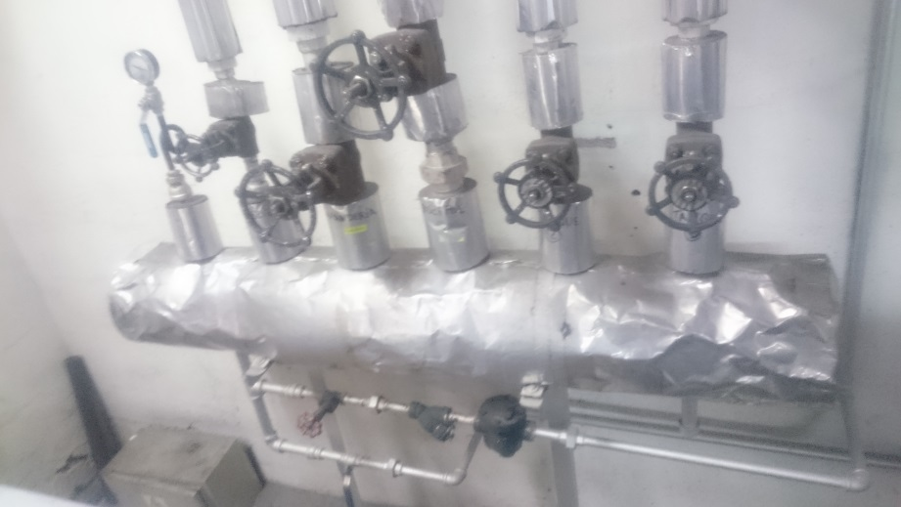
SISTEMA DE DISTRIBUCIÓN DE VAPOR
Distribuidor.

Slide 14
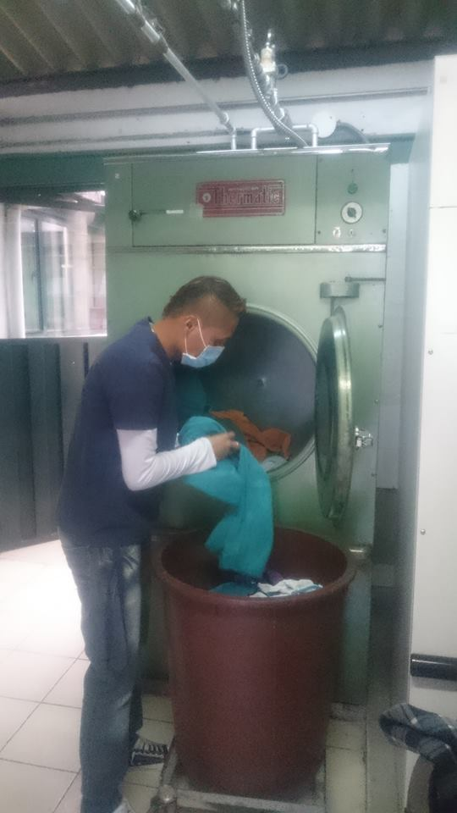
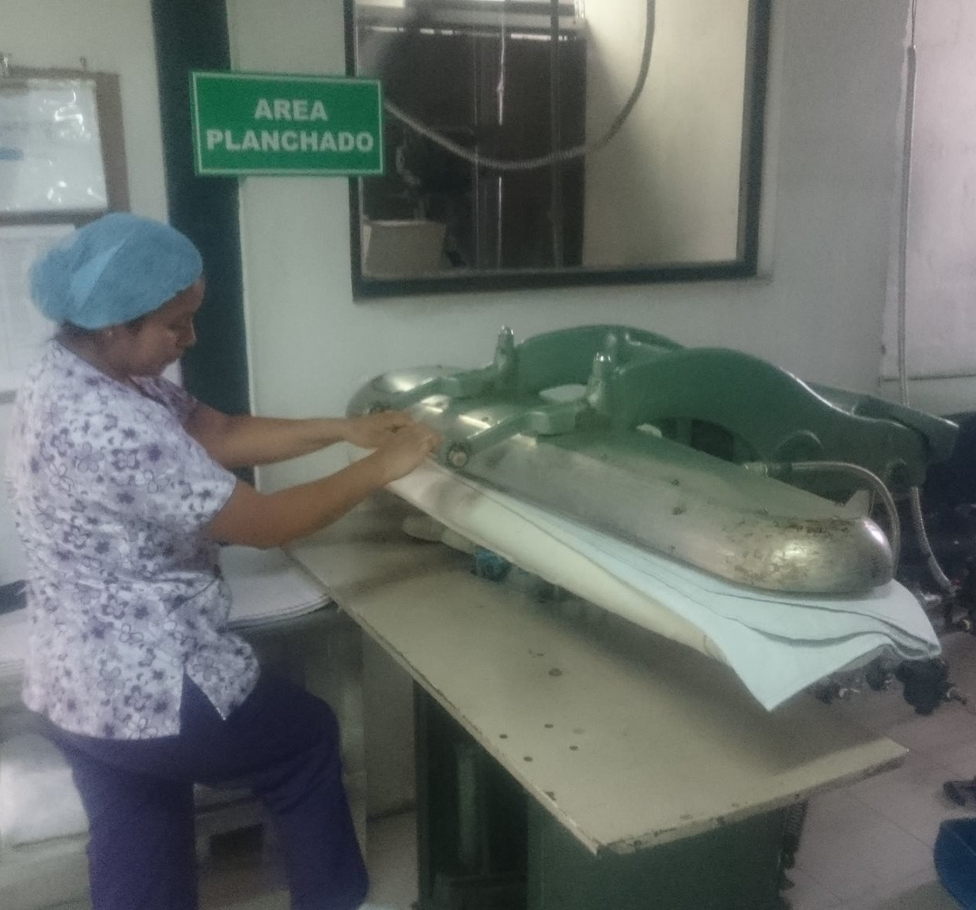
SISTEMA DE DISTRIBUCIÓN DE VAPOR
Área de lavandería.
Equipos que consumen vapor: secadora, plancha.

Slide 15
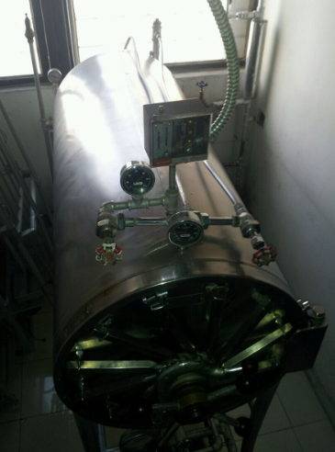
SISTEMA DE DISTRIBUCIÓN DE VAPOR
Área de esterilización.
Equipos que consumen vapor: esterilizador.

Slide 16
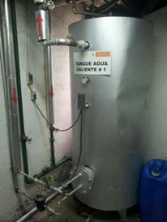
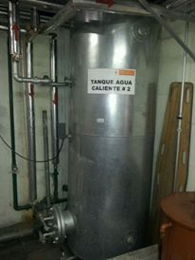
SISTEMA DE DISTRIBUCIÓN DE VAPOR
Área de tanques de agua caliente.

Slide 17
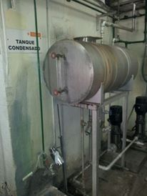
SISTEMA DE DISTRIBUCIÓN DE VAPOR
Retorno de condensado.

Slide 18
Diseño del Sistema de Control.

Slide 19
Diseño del control de temperatura.
Requisitos del Nuevo control de temperatura.
Diagnóstico del control de temperatura.
Medición de Condensado.
Elementos a utilizar en el control de temperatura.
Diagrama de conexiones eléctricas.

Slide 20
Diseño del control activación de bombas de agua.
Diagnóstico.
Modos de operación.
Diagrama de conexiones eléctricas.
Tiempos de funcionamiento.
Manual: mantenimiento.
Automático: intervalo de funcionamiento 2 h.

Slide 21
Diseño del control de presión en el esterilizador.
Nuevo control de presión.
Diagnóstico.
Diagrama de conexiones eléctricas.
Presión mínima, distancia de tubería, Instrumentos de control de presión.
Activación del equipo, Presión en la entrada.

Slide 22
Diseño del control de vapor en plancha y secadora industrial.
Control de apertura y cierre de vapor.
Diagnóstico.
Diagrama de conexiones eléctricas.
Tiempos de consumo de vapor, revisión de tubería de vapor, recubrimiento de la tubería.
Activación del equipo, horas de trabajo.

Slide 23
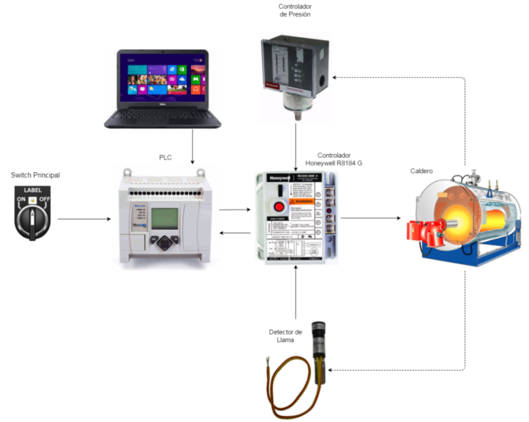
Diseño del control de activación de caldera.
Monitoreo.
Diagnóstico.
Diagrama de conexiones eléctricas.
Activación, parámetros de trabajo, tiempos de funcionamiento.
Activación del equipo, indicadores de tiempos de operación.

Slide 24
Diseño de tablero de control.
Índice de protección (IP).
Norma IEC 60439-1.
Distribución de elementos internos y externos.
Límites de calentamiento, propiedades dieléctricas, Resistencia a los cortocircuitos, funcionamiento mecánico , Índice de protección.
Protección IP53A.

Slide 25
Diseño mecánico.
Sistema bypass.
Selección de Tubería.
Estructura Mecánica
Variables de consideración:
Temperatura= 150 °C
Presión = 60 psi – 100 psi.
Máquinas de lavandería.

Slide 26
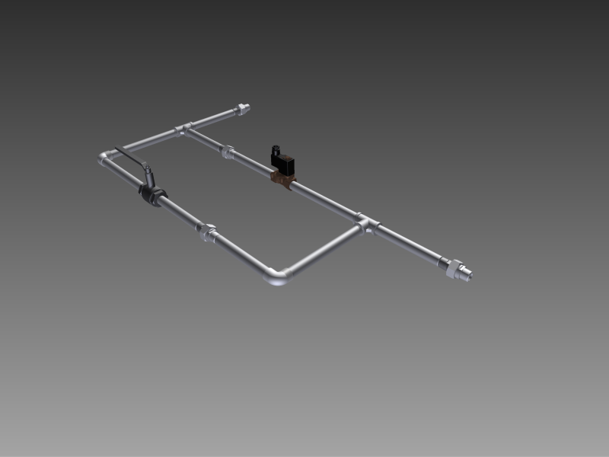
Estructura mecánica.

Slide 27
Diseño interfaz humano máquina.
Arquitectura Del HMI.

Slide 28
Diseño interfaz humano máquina.
Estructuras de las pantallas de operación.
Pantalla Principal

Slide 29
Implementación

Slide 30
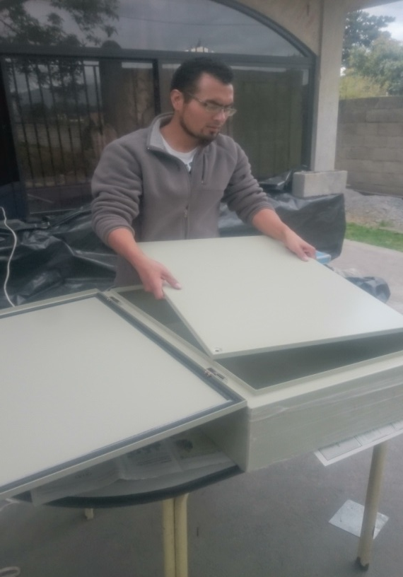
Implementación del tablero de control.
Estructura Metálica

Slide 31
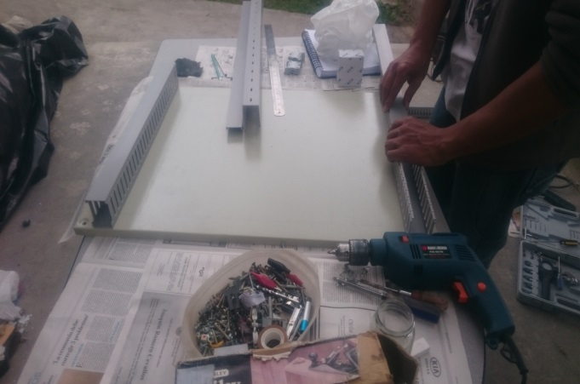
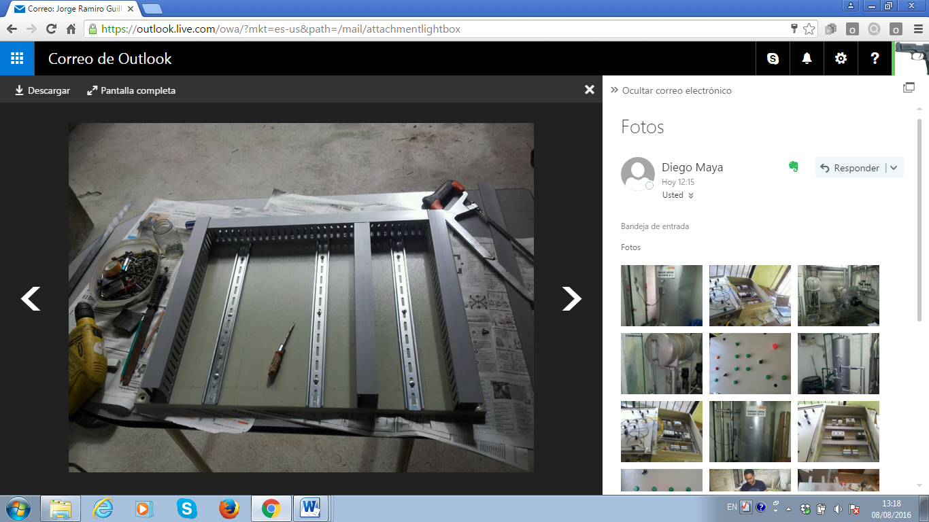
Implementación del tablero de control.
Colocación de rieles y canaletas

Slide 32
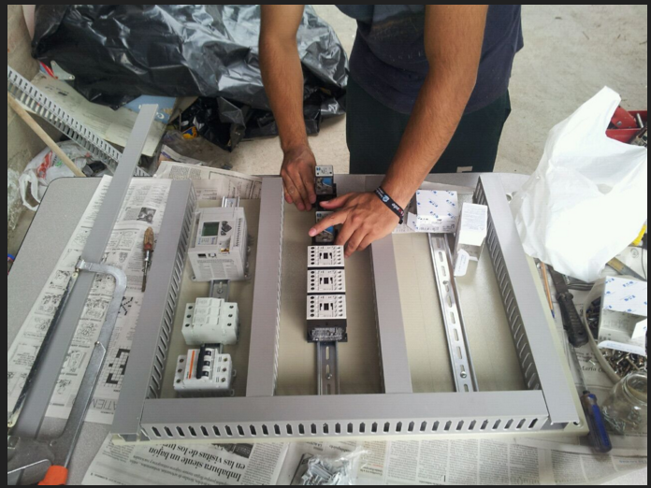
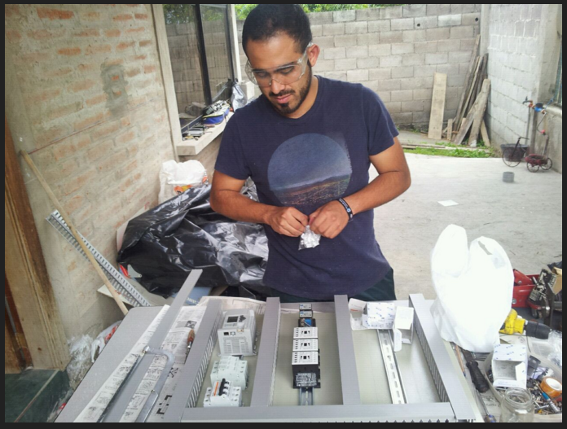
Implementación del tablero de control.
Colocación de Elementos

Slide 33
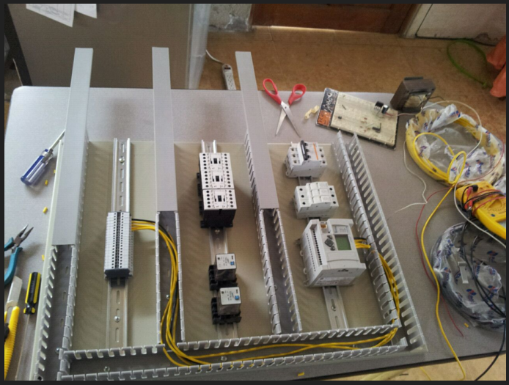
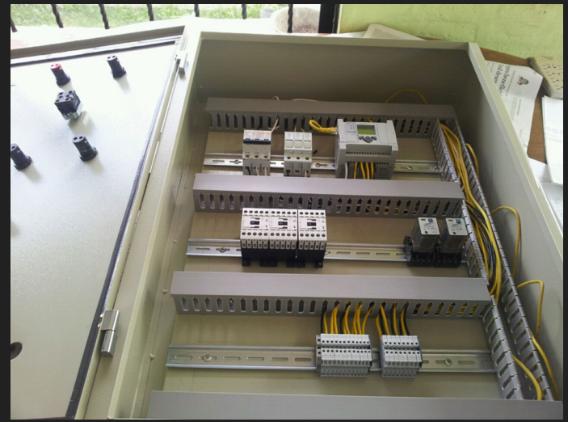
Implementación del tablero de control.
Conexión de elementos

Slide 34
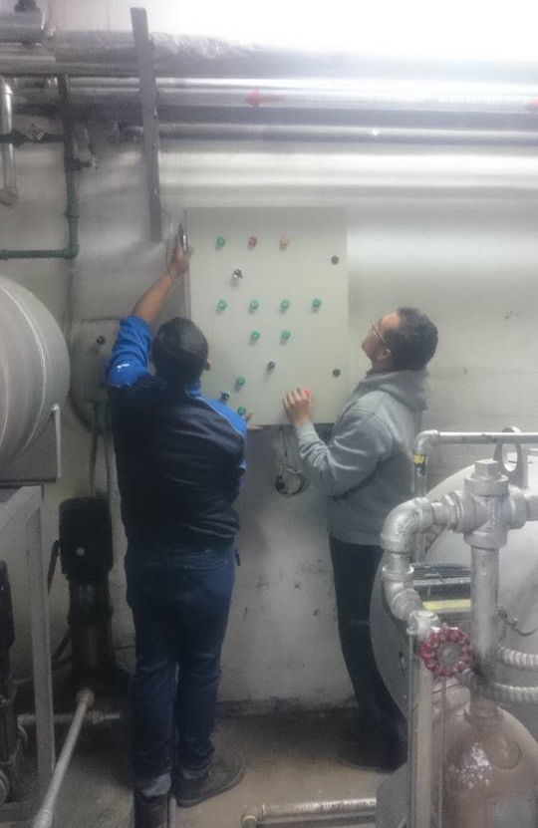
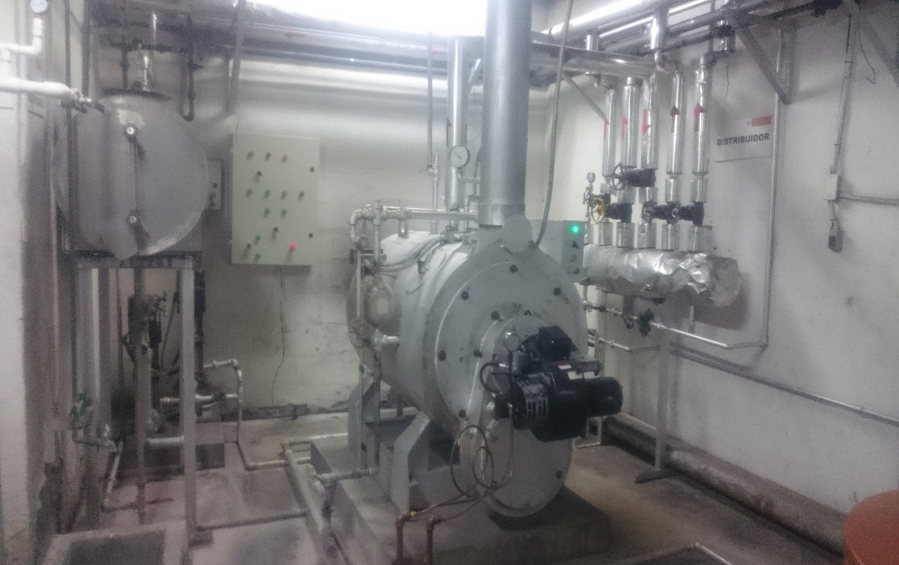
Implementación del tablero de control.
Montaje de tablero.

Slide 35
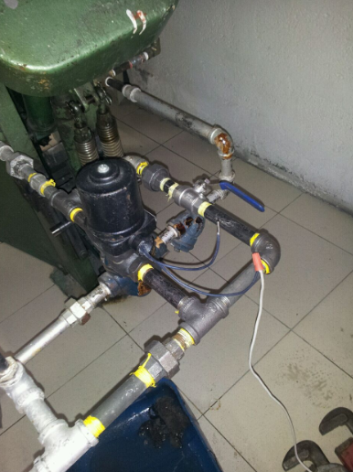
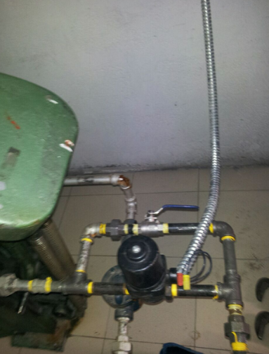
Implementación de actuadores.
Instalación de electroválvula en la línea de entrada de vapor de plancha.

Slide 36
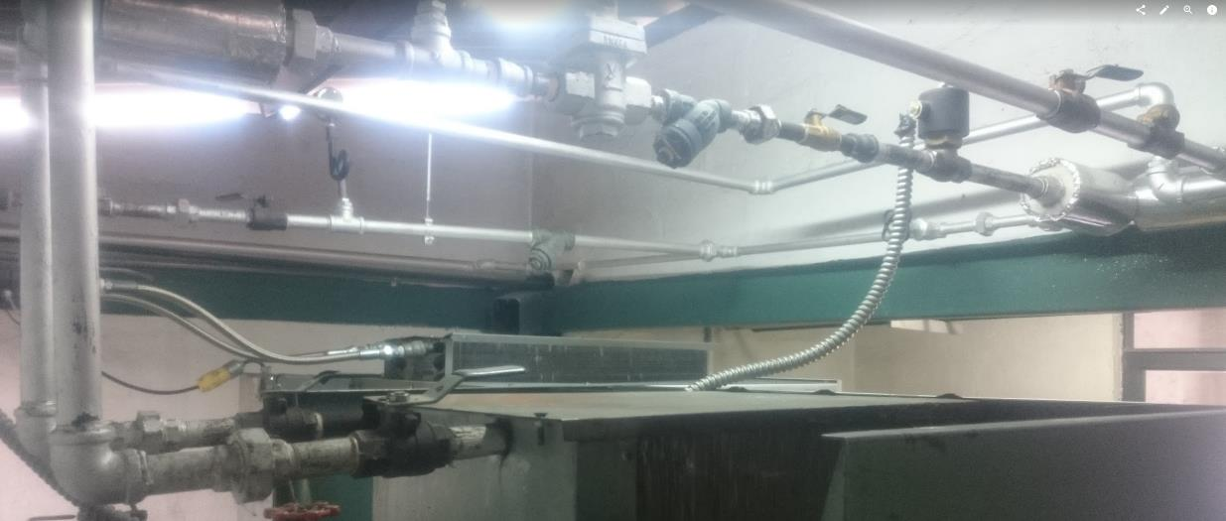
Implementación de actuadores.
Conexión de electroválvula en la línea de entrada de vapor de secadora industrial.

Slide 37
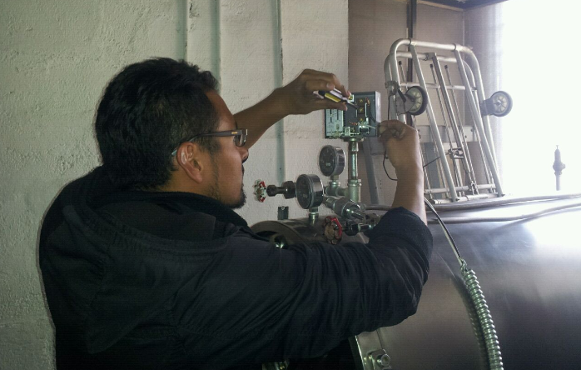
Implementación de actuadores.
Instalación de presuretrol en la línea de entrada de esterilizador.

Slide 38
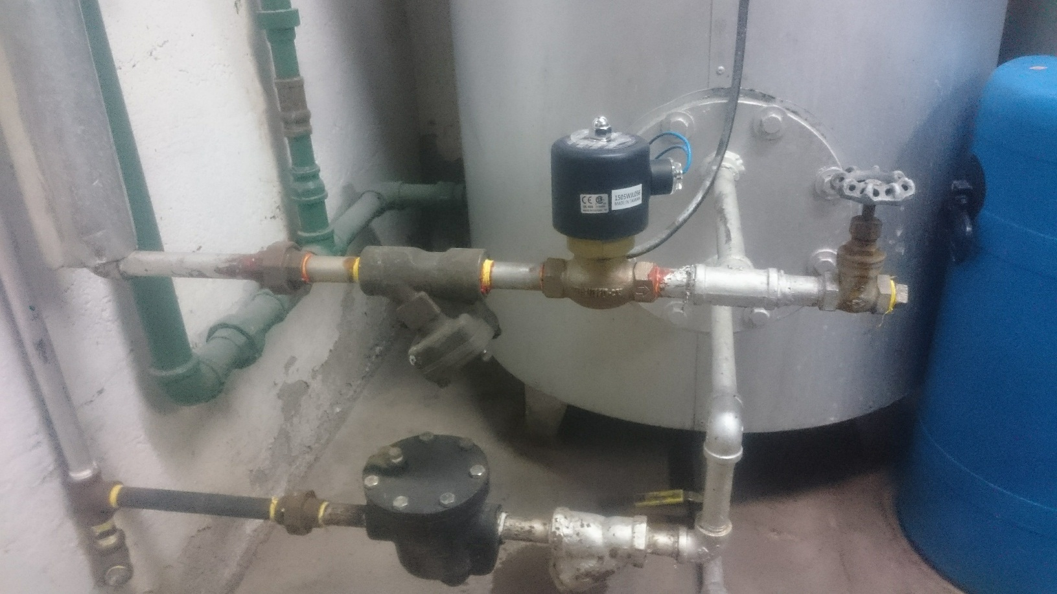
Implementación de actuadores.
Instalación de electroválvula en la línea de entrada de vapor de tanque de agua caliente Nro. 2.
P&ID

Slide 39
Puesta en Marcha

Slide 40
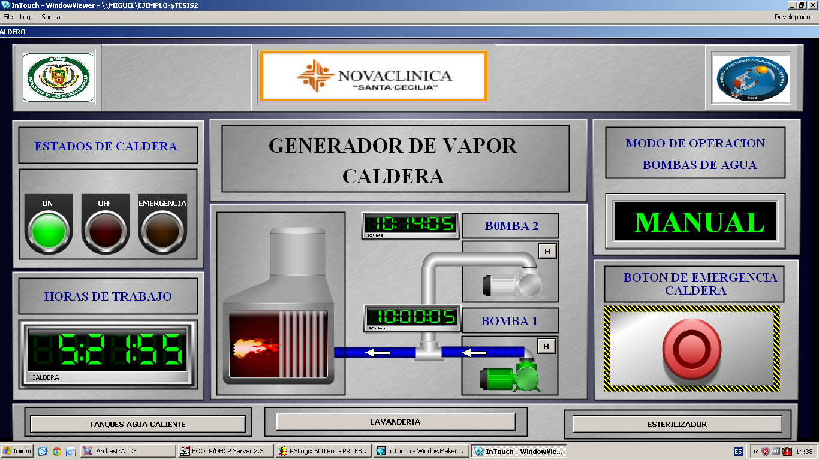
Monitoreo activación de caldera.

Slide 41
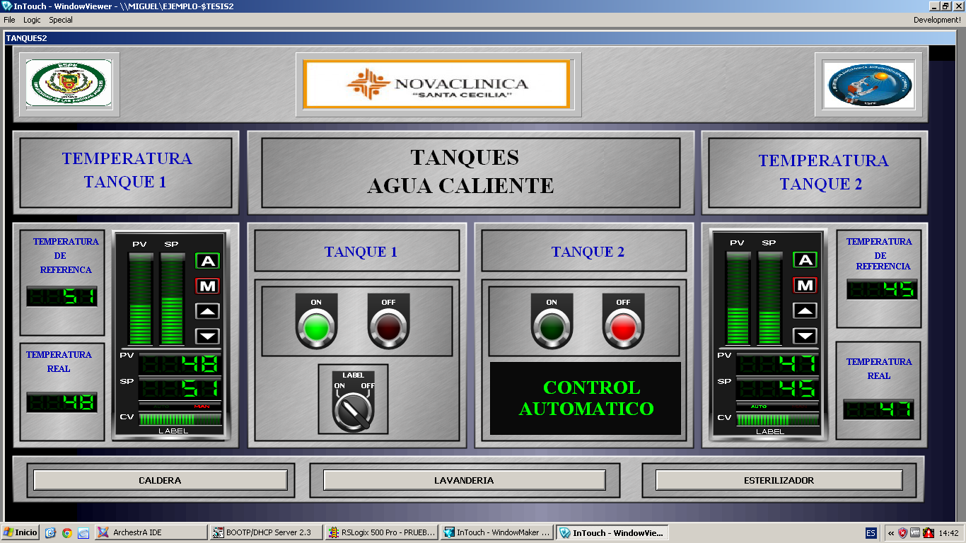
Monitoreo de tanques de agua caliente.

Slide 42
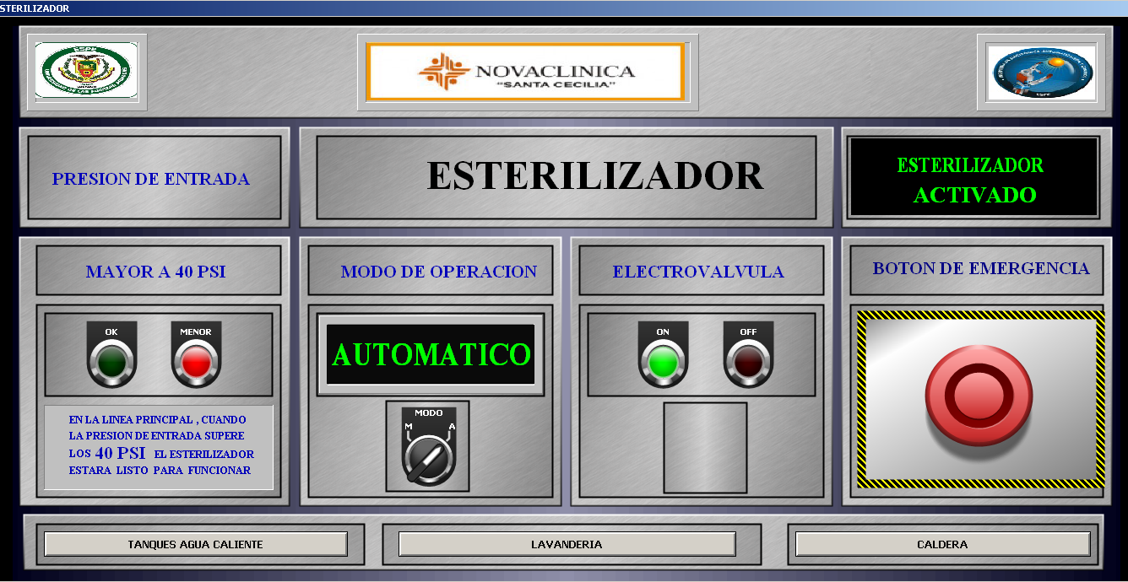
Monitoreo de esterilizador.

Slide 43
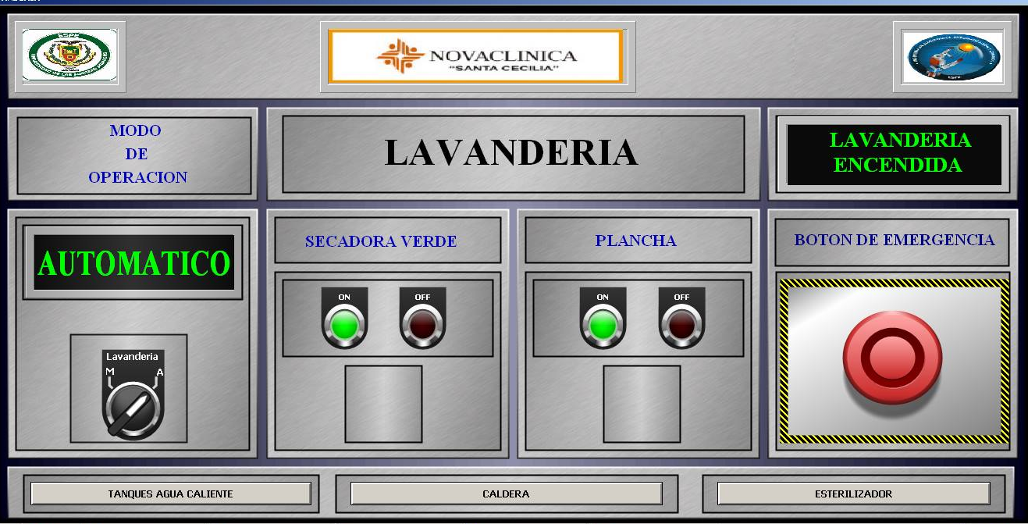
Monitoreo de equipos en lavandería.

Slide 44
Pruebas y Resultados

Slide 45
Control de temperatura.
Análisis de datos.
10 h : Reducción → 10.58 lb
12 h: Reducción → 9.65 lb
15 h: Reducción → 6.81 lb
18 h : Reducción → 5.04 lb
20 h: Reducción → 2.35 lb
24 h: Reducción → 3.67 lb
3 h: Aumento→ 14,98 lb
6h: Aumento→ 8.92 lb
8h: Reducción →18,26 lb

Slide 46
Control de vapor en plancha industrial.
Análisis de datos.
Tiempo total de ahorro en un día de trabajo: 765 [min].
Esto nos da un aproximado a 12 horas y 45 minutos de ahorro diario del consumo de vapor de la plancha industrial.

Slide 47
Control de presión en esterilizador
Ya que este proceso tiene una prioridad alta sobre las demás y en caso de ser necesario corta el flujo de vapor de lavandería y tanques de agua caliente para de esa manera se garantice que el flujo de vapor sea constante hacia al área de esterilización, se dio la recomendación de que cualquier proceso de esterilización sea partir de las 20:00 horas.

Slide 48
Conclusiones

Slide 49
Conclusiones
El levantamiento de información del sistema de generación y distribución de vapor, mediante bloques funcionales, planos eléctricos y planos P&ID; permite agilizar la detección de fallas o errores en el sistema.
Previo al diseño se debe conocer el funcionamiento del sistema y analizar cada subproceso para tratar de satisfacer las necesidades de una manera sencilla, eficiente y a bajo costo. Hay que recordar que no siempre la solución más compleja y costosa es la mejor, hay soluciones sencillas a problemas complejos.
El control realizado en cada subsistema prioriza a cada proceso, esto es importante debido a que permite controlar la demanda de vapor de las maquinas, es decir llegar a un punto de equilibrio entre generación y consumo de vapor.

Slide 50
Conclusiones
La descripción técnica de cada subproceso al ser única y característica, tiene la finalidad de generar archivos que sirvan como referencia para un estudio futuro del sistema.
Realizar una modernización en el sistema de control de cada proceso, generó un ahorro de consumo de combustible de 0.7 GL /hora, este ahorro se pudo visualizar al momento de realizar la compra mensual de diesel, en donde meses anteriores un pedido de 1000 Gl duraba 14 días y con el control incorporado se pudo realizar el pedido 21 días después de la última entrega.

Slide 51
Recomendaciones

Slide 52
Recomendaciones
La interfaz humano-máquina libera al operador de una supervisión personal constante de cada proceso, debido a que la monitorización del funcionamiento del sistema es en tiempo real.
Las líneas de vapor se recomienda recubrirles con cañuela de fibra de vidrio para que la temperatura no descienda y así evitar que se genere condensado dentro de la misma.
Para la seguridad del personal técnico, tomar en cuenta que se trabaja con temperaturas superiores a 50 °C, por lo tanto se recomienda utilizar la indumentaria necesaria para evitar accidentes laborales.
Para mejorar el sistema de distribución de vapor se recomienda que los equipos a utilizar vapor estén lo más cerca del distribuidor ya que así se evitaran pérdidas en las líneas de vapor.

Slide 53
GRACIAS

